Slide 1
Исследование динамики материальной точки с использованием информационных технологий
выполнил Суворов Роман ИВТ 2.1
2022

Slide 2
Введение
В данной курсовой работе будет рассмотрен эксперимент по исследованию динамики материальной точки, возможного угла наклона. Измерения будут проведены с учётом таких факторов как: масса груза, максимальная сила натяжения нити.

Slide 3
Постановка задачи
Реализовать программу, вычисляющую по максимально возможной нагрузке на цепь и углу наклона груза максимальную массу груза

Slide 4
Цели и задачи
1)Изучить литературу по теме
2)Рассмотреть математическую модель
3)Реализовать решение задач и провести вычислительный эксперимент посредством программного кода
4) провести исследовательскую работу посредством электронных таблиц
5)Сделать выводы

Slide 5
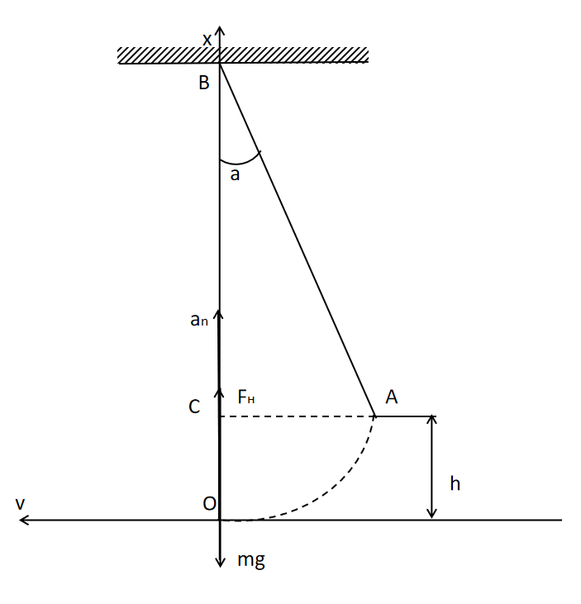

постановка физической задачи
Для написания программы была проведена работа по моделированию задачи и выводу формул:
Условия задачи: Какой максимальный вес груза можно взять, чтобы цепь, выдерживающая нагрузку 200Н, не оборвалась при отклонении груза на 60 градусов и его последующих колебаниях?
Рис.1 (расстановка сил)
Рис.2(выведенная формула)

Slide 6
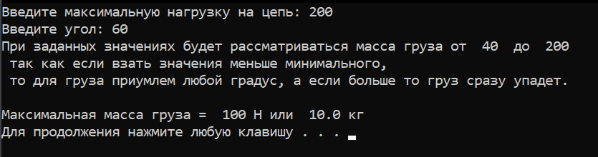
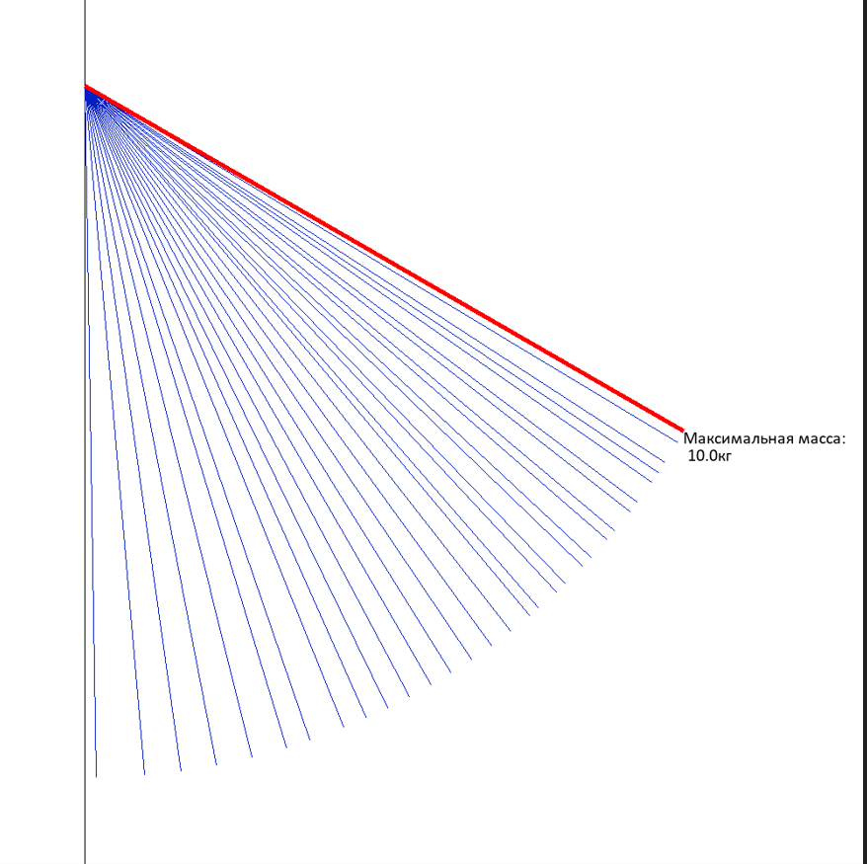
Результаты выполнения задачи
В результате выполнения курсовой работы была написана программа вычисляющая максимальный возможный вес груза по максимальной возможной нагрузке на цепь и углу на который груз поднят. Результат работы данной программы можно увидеть на рис. 3 и рис. 4.
Рис. 3 (результат работы программы)
Рис. 4 (визуализация выполненная программой)

Slide 7
Исследование Графиков Зависимости
Был проведен исследовательский эксперемент по зависимости получаемого ответа от изменения исходных данных.
По рисунку 5 видно, что зависимость массы от максимальной нагрузки на цепь прямая и линейная.
По рисунку 6 видно, что зависимость максимальной массы от изменения максимального угла обратная нелинейная.
рис.5
рис.6

Slide 8
Вывод
В ходе выполнения лабораторной работы были изучены и решены следующие задачи:
1.Была изучена тема динамики материальной точки
2.Средствами языка программирования Python был проведён вычислительный эксперимент
3.Средствами языка программирования Python была получена визуализация решения
4.Средствами электронных таблиц был проведён вычислительный эксперимент

Slide 9
Список литературы
1.Сборник задач по физике: URL:https://pstu.ru/files/2/file/kafedra/fpmm/of/Zverev._Sbornik_zadach_po_fizike.pdf (дата обращения: 01.12.2022)
2.Динамика материальной точки: URL:https://swsu.ru/structura/up/ftd/tmim/teor-mekh/m01.pdf (дата обращения: 01.12.2022)
3.Wikipedia.org:URL:https://ru.wikipedia.org/wiki/Динамика_точки (дата обращения: 01.12.2022)
4.Pythonru: URL: https://pythonru.com/uroki/python-pip-uroki-po-python-dlja-nachinajushhih (дата обращения: 02.12.2022)
5.Pillow: URL: https://pillow.readthedocs.io/en/stable/handbook/tutorial.html (дата обращения 02.12.2022)
6.Habr: URL: https://habr.com/ru/post/49361/ (дата обращения 02.12.2022)

